Slide 1
第9章 基于水色图像的水质评价
2021/4/30

Slide 2
目录
1
背景与挖掘目标
2
分析方法与过程
3
上机实验
4
拓展思考

Slide 3
背景与挖掘目标
从事渔业生产有经验的从业者可通过观察水色变化调控水质，以维持养殖水体生态系统中浮游植物、微生物类、浮游动物等合理的动态平衡。由于这些多是通过经验和肉眼观察进行判断，存在主观性引起的观察性偏倚，使观察结果的可比性、可重复性降低，不易推广应用。当前，数字图像处理技术为计算机监控技术在水产养殖业的应用提供更大的空间。在水质在线监测方面，数字图像处理技术是基于计算机视觉，以专家经验为基础，对池塘水色进行优劣分级，达到对池塘水色的准确快速判别。
结合某地区的多个罗非鱼池塘水样的数据，实现以下目标。
（1） 对水样图片进行切割，提取水样图片中的特征。
（2） 基于提取的特征数据，构建水质评价模型。
（3） 对构建的模型进行评价，评价模型对于水色的识别效率。

Slide 4
目录
1
背景与挖掘目标
2
分析方法与过程
3
上机实验
4
拓展思考

Slide 5
分析方法与过程
通过拍摄水样，采集得到水样图像，而图像数据的维度过大，不容易分析，需要从中提取水样图像的特征，提取反映图像本质的一些关键指标，以达到自动进行图像识别或分类的目的。显然，图像特征提取是图像识别或分类的关键步骤，图像特征提取的效果如何直接影响到图像识别和分类的好坏。
图像特征主要包括有颜色特征、纹理特征、形状特征、空间关系特征等。与几何特征相比，颜色特征更为稳健，对于物体的大小和方向均不敏感，表现出较强的鲁棒性。本案例中由于水色图像是均匀的，故主要关注颜色特征。颜色特征是一种全局特征,描述了图像或图像区域所对应的景物的表面性质。一般颜色特征是基于像素点的特征，所有属于图像或图像区域的像素都有各自的贡献。在利用图像的颜色信息进行图像处理、识别、分类的研究中，在实现方法上已有大量的研究成果，主要采用颜色处理常用的直方图法和颜色矩方法等。

Slide 6
分析方法与过程
颜色直方图是最基本的颜色特征表示方法，它反映的是图像中颜色的组成分布，即出现了哪些颜色以及各种颜色出现的概率。其优点在于它能简单描述一幅图像中颜色的全局分布，即不同色彩在整幅图像中所占的比例，特别适用于描述那些难以自动分割的图像和不需要考虑物体空间位置的图像。其缺点在于它无法描述图像中颜色的局部分布及每种色彩所处的空间位置，即无法描述图像中的某一具体的对象或物体。
基于颜色矩提取图像特征的数学基础在于图像中任何的颜色分布均可以用它的矩来表示。根据概率论的理论，随机变量的概率分布可以由其各阶矩唯一的表示和描述。一副图像的色彩分布也可认为是一种概率分布，那么图像可以由其各阶矩来描述。颜色矩包含各个颜色通道的一阶距、二阶矩和三阶矩，对于一副RGB颜色空间的图像，具有R、G和B三个颜色通道，则有9个分量。

Slide 7
分析方法与过程
颜色直方图产生的特征维数一般大于颜色矩的特征维数，为了避免过多变量影响后续的分类效果，在本案例中选择采用颜色矩来提取水样图像的特征，即建立水样图像与反映该图像特征的数据信息关系，同时由有经验的专家对水样图像根据经验进行分类，建立水样数据信息与水质类别的专家样本库，进而构建分类模型，得到水样图像与水质类别的映射关系，并经过不断调整系数优化模型，最后利用训练好的分类模型，用户就能方便地通过水样图像，自动判别出该水样的水质类别。

Slide 8
分析方法与过程
基于水色图像特征提取的水质评价步骤如下。
从采集到的原始水样图像中进行选择性抽取形成建模数据。
对步骤1形成的数据集进行数据预处理，包括图像切割和颜色矩特征提取。
利用步骤2形成的已完成数据预处理的建模数据，划分为训练集与测试集。
利用步骤3的训练集构建分类模型。
利用步骤4的构建好的分类模型进行水质评价。

Slide 9
分析方法与过程
基于水色图像特征提取的水质评价流程图如下。

Slide 10
分析方法与过程
数据预处理
附件在“demo/data/images/”目录下给出了某地区的多个罗非鱼池塘水样的数据，包含水产专家按水色判断水质分类的数据以及用数码相机按照标准进行水色采集的数据如下表和下图所示，每个水质图片命名规则为“类别-编号.jpg”，如“1_1.jpg”说明当前图片属于第1类的样本。
水色 | 浅绿色（清水或浊水） | 灰蓝色 | 黄褐色 | 茶褐色 （姜黄、茶褐、红褐、褐中带绿等） | 绿色（黄绿、油绿、蓝绿、墨绿、绿中带褐等）
水质类别 | 1 | 2 | 3 | 4 | 5

Slide 11
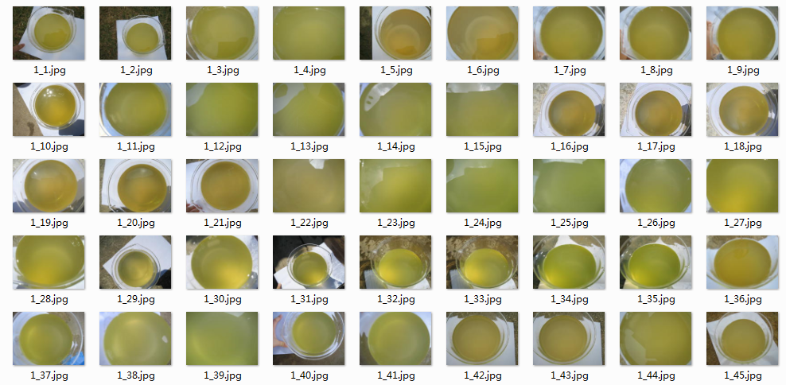
分析方法与过程

Slide 12
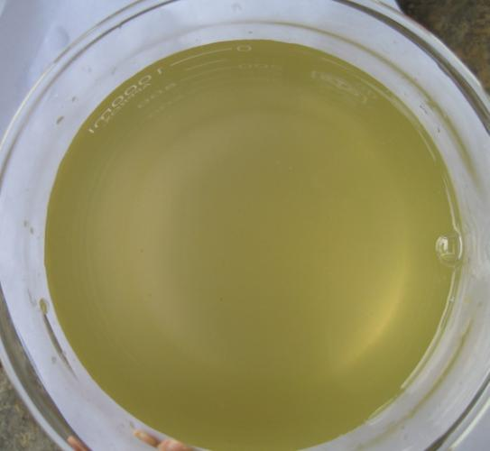

分析方法与过程
第一步：图像切割
采集到的水样图像包含盛水容器，容器的颜色与水体颜色差异较大，同时水体位于图像中央，为了提取水色的特征，需要提取水样图像中央部分具有代表意义的图像，具体实施方式是提取水样图像中央101×101像素的图像。设原始图像 的大小是 ，则截取宽从第 个像素点到第 个像素点，长从第 个像素点到第 个像素点的子图像。
使用Python编程软件进行编程，即可把下图中左边的切割前的水样图像切割并保存到右边的切割后的水样图像。

Slide 13
分析方法与过程
第二步：特征提取
选择采用颜色矩来提取水样图像的特征，下面给出各阶颜色矩的计算公式。
（1）一阶颜色矩
一阶颜色矩采用一阶原点矩，反映了图像的整体明暗程度。
是在第 个颜色通道的一阶颜色矩，对于RGB颜色空间的图像， ， 是第 个像素的第 个颜色通道的颜色值。

Slide 14
分析方法与过程
第二步：特征提取
（2）二阶颜色矩
二阶颜色矩采用的是二阶中心距的平方根，反映了图像颜色的分布范围。
是在第 个颜色通道的二阶颜色矩， 是在第 个颜色通道的一阶颜色矩。

Slide 15
分析方法与过程
第二步：特征提取
（3）三阶颜色矩
三阶颜色矩采用的是三阶中心距的立方根，反映了图像颜色的对称性。
是在第 个颜色通道的三阶颜色矩， 是在第 个颜色通道的一阶颜色矩。

Slide 16
分析方法与过程
对切割后的图像提取其颜色矩，作为图像的颜色特征。颜色矩的提取，并且提取每个文件名中的类别和序号，同时针对所有的图片都进行同样的操作，因提取的特征的取值范围差别较大，如果直接输入模型，可能会导致模型精确度下降，因此，在建模之前需要将数据进行标准化。

Slide 17
分析方法与过程
模型构建
采用决策树作为水质评价分类模型，模型的输入包括两部分，一部分是训练样本的输入，另一部分是建模参数的输入。各参数说明如下表所示。
序号 | 变量名称 | 变量描述
1 | R通道一阶矩 | 水样图像在R颜色通道的一阶矩
2 | G通道一阶矩 | 水样图像在G颜色通道的一阶矩
3 | B通道一阶矩 | 水样图像在B颜色通道的一阶矩
4 | R通道二阶矩 | 水样图像在R颜色通道的二阶矩
5 | G通道二阶矩 | 水样图像在G颜色通道的二阶矩
6 | B通道二阶矩 | 水样图像在B颜色通道的二阶矩
7 | R通道三阶矩 | 水样图像在R颜色通道的三阶矩
8 | G通道三阶矩 | 水样图像在G颜色通道的三阶矩
9 | B通道三阶矩 | 水样图像在B颜色通道的三阶矩
10 | 水质类别 | 不同类别能表征水中浮游植物的种类和多少（取整数）

Slide 18
分析方法与过程
模型构建
其中1~9均为输入的特征，对标准化后的样本进行抽样，抽取80%作为训练样本，剩下的20%作为测试样本，用于水质评价检验，使用决策树算法构建水质评价模型。

Slide 19
分析方法与过程
水质评价
取所有测试样本为输入样本，代入已构建好的决策树模型，得到输出结果，即测的水质类型。
水质评价的混淆矩阵如下表所示，分类准确率为70.73%，说明水质评价模型对于新增的水色图像的分类效果较好，可将模型应用到水质自动评价系统，实现水质评价。（注意，由于用随机函数来打乱数据，因此重复试验所得到的结果可能有所不同。）
预测值 真实值 | 1 | 2 | 3 | 4
1 | 5 | 1 | 5 | 0
2 | 3 | 8 | 0 | 0
3 | 2 | 0 | 12 | 0
4 | 0 | 1 | 0 | 4

Slide 20
目录
1
背景与挖掘目标
2
分析方法与过程
3
上机实验
4
拓展思考

Slide 21
上机实验
实验目的
加深对决策树原理的理解及使用。
实验内容
实验数据是截取后的图像的颜色矩特征，包括一阶矩、二阶矩、三阶矩，同时由于图像具有R、G和B三个颜色通道，所以颜色矩特征具有9个分量。结合水质类别和颜色矩特征构成专家样本数据，以水质类别作为目标输出，构建决策树模型，并利用混淆矩阵评价模型优劣。
注意：数据80%作为训练样本，剩下的20%作为测试样本。

Slide 22
上机实验
实验方法与步骤
把经过预处理的专家样本数据“test/data/moment.csv”使用pandas中的read_csv函数读入当前工作空间。
把工作空间的建模数据随机分为两部分，一部分用于训练，一部分用于测试。
使用scikit-learn里的DecisionTreeClassifier函数以及训练数据构建决策树模型，使用predict函数和构建的决策树模型分别对训练数据进行分类，使用scikit-Learn的子库metrics的confusion_matrix函数求出混淆矩阵，如果仅仅是想知道准确率，可以用metrics的accuracy_score函数返回。
使用predict函数和步骤（3）构建好的决策树模型分别对测试数据进行分类，参考步骤（3）得到模型分类正确率和混淆矩阵。

Slide 23
上机实验
思考与实验总结
在Python环境下还有哪些方法可以处理图像数据？
决策树模型的参数有哪些可以设置，如何针对数据特征进行参数择优选择？

Slide 24
目录
1
背景与挖掘目标
2
分析方法与过程
3
上机实验
4
拓展思考

Slide 25
拓展思考
我国环境质量评价工作是年代后才逐步发展起来的。发展至今，在评价指标体系及评价理论探索等方面均有较大进展。但目前我国环境评价实际工作中，所采用的方法通常是一些比较传统的评价方法，往往是从单个污染因子的角度对其进行简单评价。然而对某区域的环境质量如水质、大气质量等的综合评价一般涉及较多的评价因素，且各因素与区域环境整体质量关系复杂，因而采用单项污染指数评价法无法客观准确地反映各污染因子之间相互作用对环境质量的影响。
基于上述原因，要客观评价一个区域的环境质量状况，需要综合考虑各种因素之间以及影响因素与环境质量之间错综复杂的关系，采用传统的方法存在着一定的局限性和不合理性。因此，从学术研究的角度对环境评价的技术方法及其理论进行探讨，寻求能更全面、客观、准确反映环境质量的新的理论方法具有重要的现实意义。

Slide 26
拓展思考
有人根据空气中SO2、NO、NO2、NOX、PM10和PM2.5值的含量，建立分类预测模型，实现对空气质量进行评价。在某地实际监测的部分原始样本数据经预处理后如下表所示（完整数据见附件：/拓展思考/拓展思考样本数据.xls）。请采用C4.5决策树进行模型构建，并评价模型效果。

Slide 27
拓展思考
航空公司客户原始数据存在少量的缺失值和异常值，需要清洗后才能用于分析。原始数据中直接用于客户价值分析由于特征过多，需要对44个特征进行筛选，挑选出衡量客户价值的关键特征 。（微软雅黑，18号）
客户关系管理系统：会员管理、关怀优惠（微软雅黑，18号）（关键字加粗）
前厅管理系统：点菜、结账
后厨管理系统：菜品、状态、顺序、反馈
财务管理系统：销售统计、收入统计
物资管理系统：进销存、物流配送管理

Slide 28
相关的实训、课程视频等资源：
https://edu.tipdm.org
相关的培训动态：
http://www.tipdm.com/pxdt/index.jhtml

